Slide 1
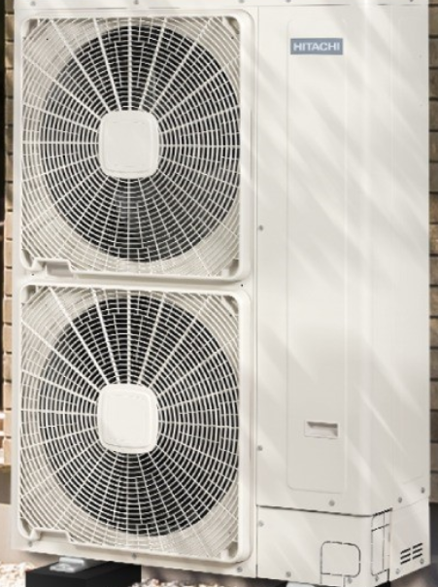
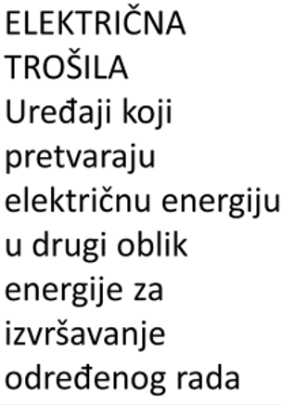
Otkrij kako funkcionira dizalica topline
Pogledaj kratko tekst i video na stranici
Jednostavno rečeno, dizalica topline koristi dostupnu toplinu iz zemlje ili zraka za proizvodnju energije potrebnu za grijanje, hlađenje i potrošnu toplu vodu. To je svestrana tehnologija koja se može koristiti u svim vrstama zgrada, poput domova i poduzeća.

Slide 2
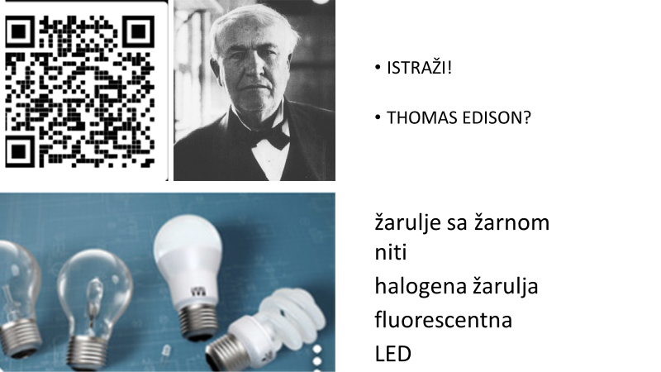
Bitno
Saznaj više- klikni
Pogledari na Internetu i u knjizi

Slide 3
ELEKTRIČNI UREĐAJI U UPOTREBI
Klikni na link NAJBITNIJE ZAPIŠI
Renata Bradvica. Video predavanja ove lekcije
Koristite knjigu i radne materijale u današnjem radu
Objasni zašto i s ćim su zamjenjenje
Žarulje sa žarnom niti izrađivale su se u brojnim izvedbama i oblicima, s radnim naponima od 1,5 do 220 V, od svega nekoliko vata do tisuću i više vata nazivne snage
Prednosti i mane

Slide 4
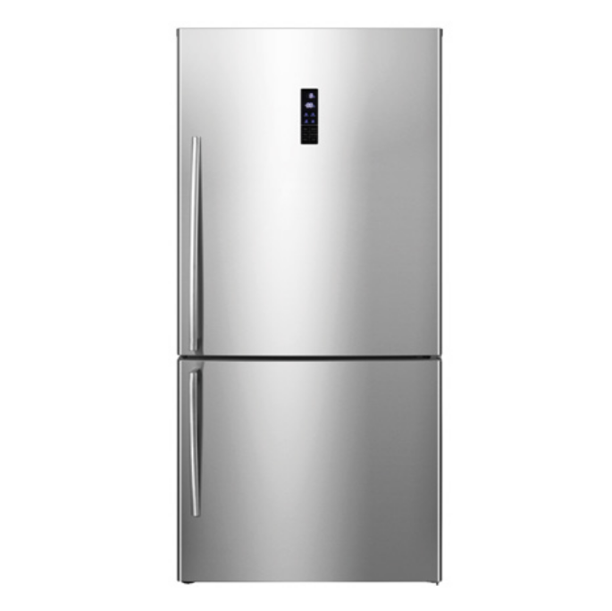
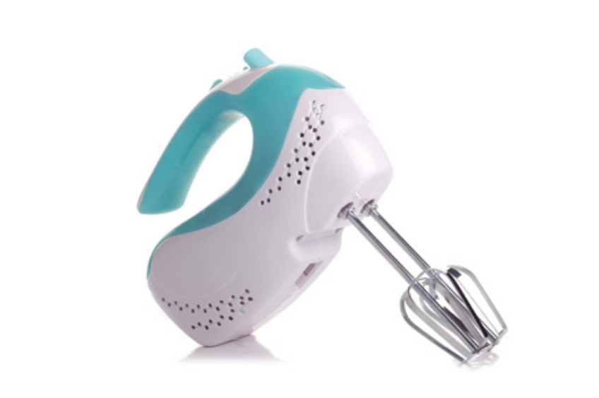
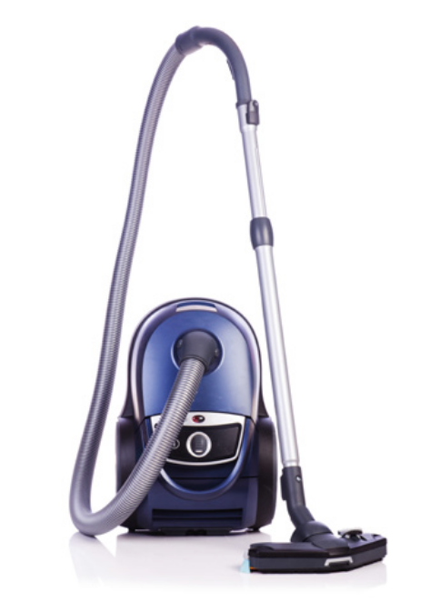
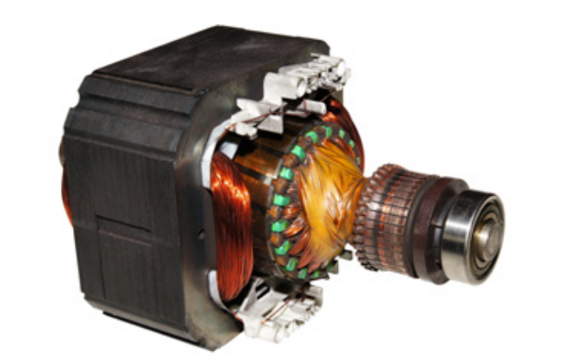
Kućanski uređaja koji električnu energiju pretvaraju u mehaničku pomoću elektromotora.
Koji je princip rada i kako se koriste na ispravan način?
* električna struja dovodi se na stator
* uzrokuje stvaranje okretnog magnetskog polja
* stvara se elektromagnetska indukcija
* rotorom poteče struja koja stvara magnetsko polje
* električna se energija pretvara u mehaničku energiju

Slide 5
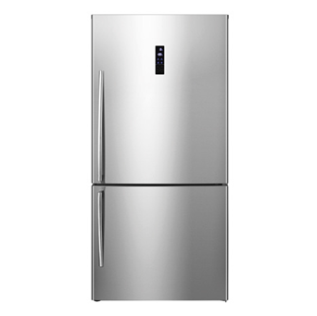
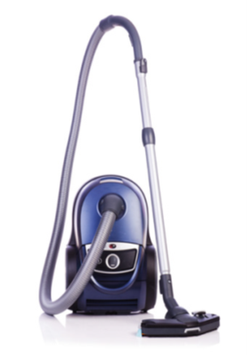
Otkrij kako funkcionira hladnjak?!
Bitan link- za ponoviti 7. razred
Video. El uređaji Klikni ipogledaj!
Otkrij kako funkcionira usisivač?!

Slide 6
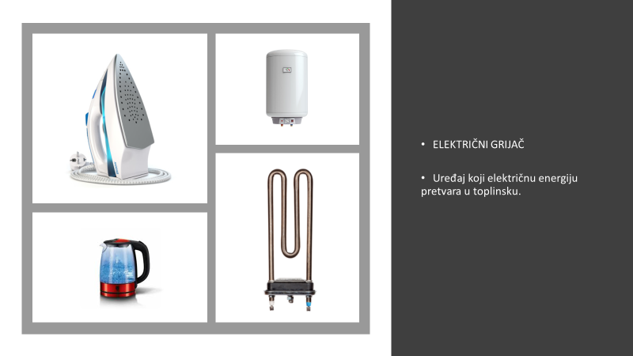
U knjigu zaviri iza sve na slici nauči kako i zašto,
Predstavi kolegama sliku koju želiš... Nastavnik bira.

Slide 7
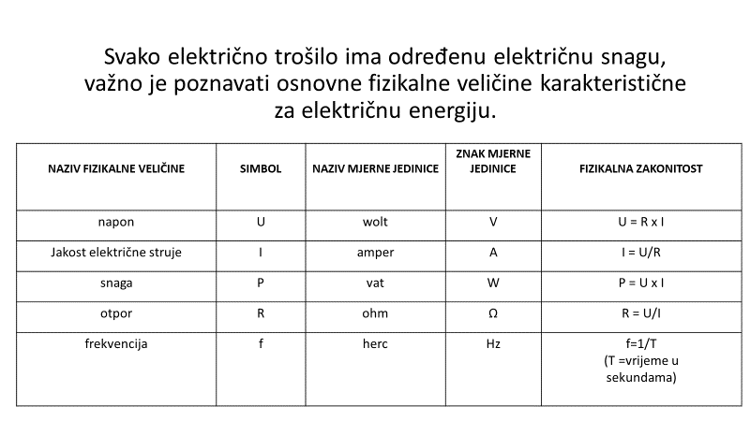
Koristi tablicu i kroz nekoliko zadataka usvoji povezanost
Otpor klikni i usvoji

Slide 8

VJEŽBA
LISTIĆ 4
Električna trošila u kućanstvu
Kada riješiš listić zamijeni ga sa svojim prijateljem u klupi te međusobno provjerite točnost svojih odgovora.

Slide 9
VJEŽBA
OČITAVANJE VRIJEDNOSTI OTPORNIKA
OPERACIJSKA LISTA 3
IZRADA MODELA BIMETALA
OPERACIJSKA LISTA 4
MODEL ELEKTROMOTORA
Pripremi radno mjesto.
Pazi namjere zaštite na radu.
Radno mjesto održavaj uredno.
Napiši izvješće o radu.

Slide 10


ELEMENT VREDNOVANJA | +/-
Razumijem pojam trošilo
Mogu navesti vrste rasvjetnih tijela
Razlikujem osnovne fizikalne veličine i mjerne jedinice fizikalnih veličina
Mogu navesti kućanske uređaji koji u pretvorbi električne energije koriste grijače
Mogu navesti kućanske uređaji koji u svom sustavu imaju elektromotor
Zadovoljan sam svojim radom na današnjem satu

